Slide 1


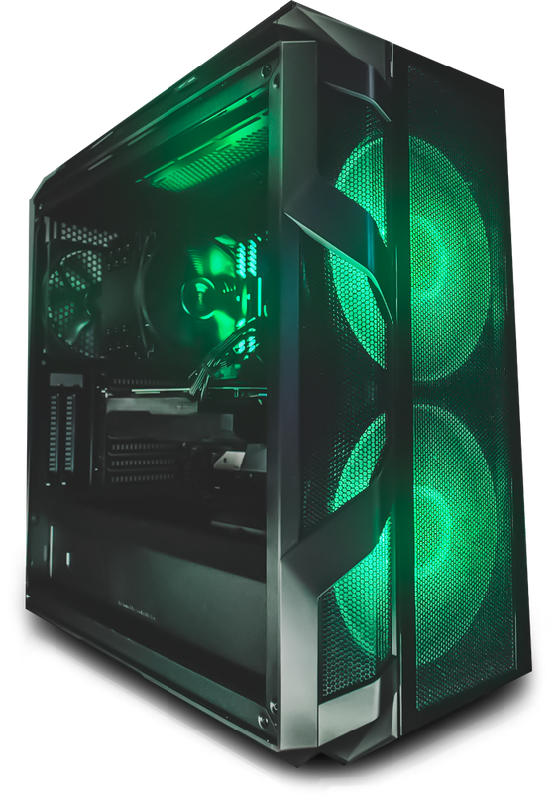

PARALELNI RACUNARSKI SISTEMI

Slide 2
PARALELIZAM U ALGORITMIMA SORTIRANJA

Slide 3

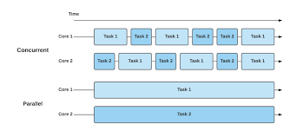

Paralelizam

Slide 4

ALGORITMI SORTIRANJA

Slide 5
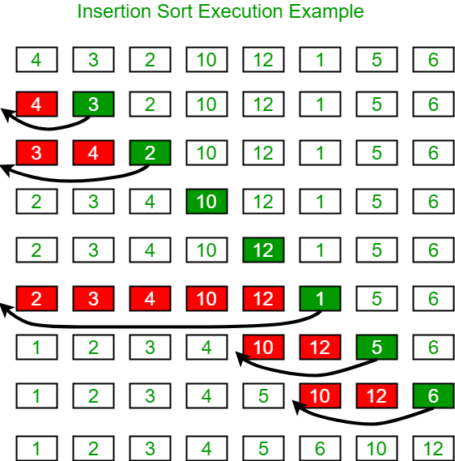
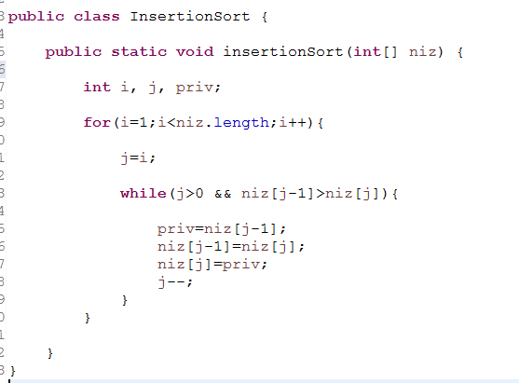
INSERTION SORT

Slide 6

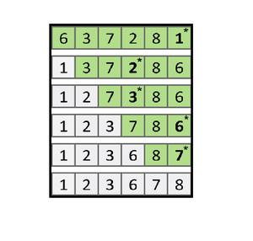
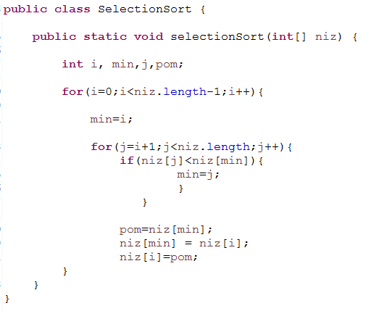
SELECTION SORT

Slide 7

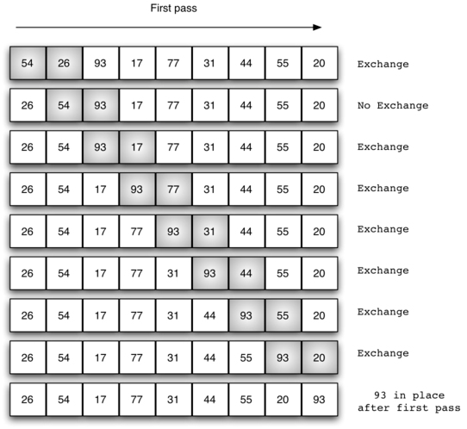
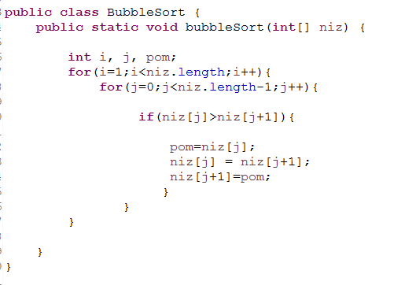
BUBBLE SORT

Slide 8

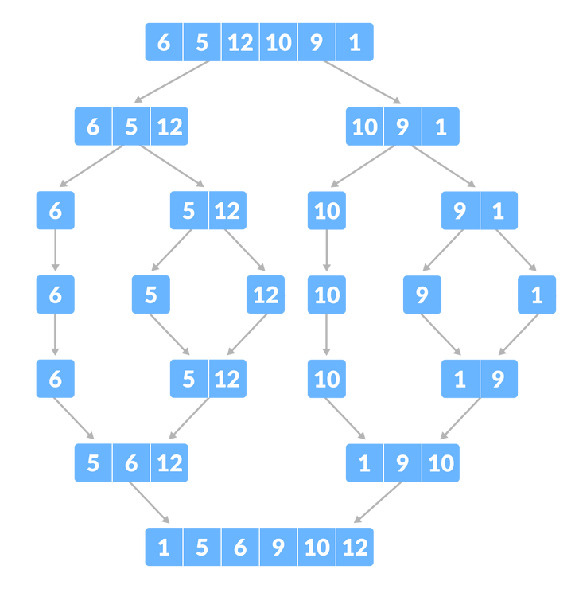
MERGE SORT
public static void mergeSort(int[] niz, int lijevi, int desni) {
if (lijevi < desni) {
int srednji = (lijevi + desni) / 2;
// Sortiramo prvu i drugu polovicu
mergeSort(niz, lijevi, srednji);
mergeSort(niz, srednji + 1, desni);
// Spajamo sortirane polovice
merge(niz, lijevi, srednji, desni);
}
}

Slide 9

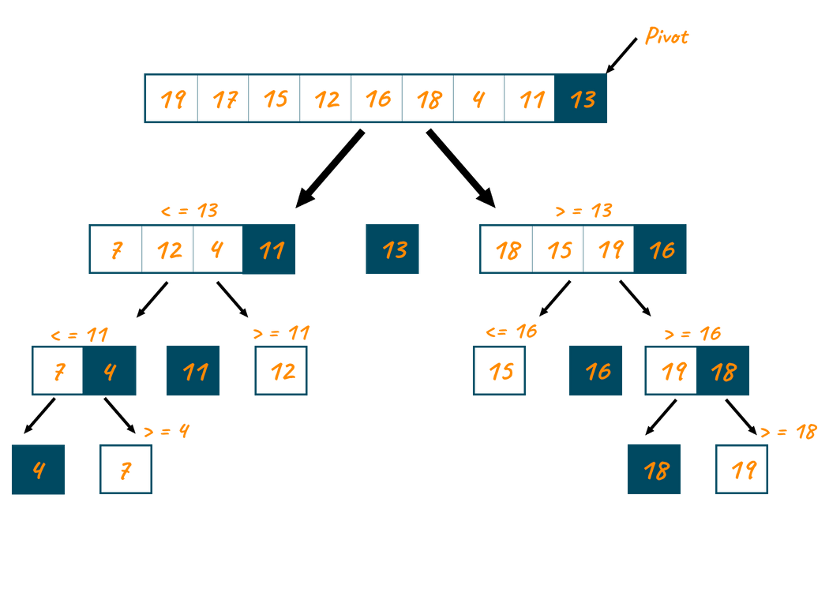
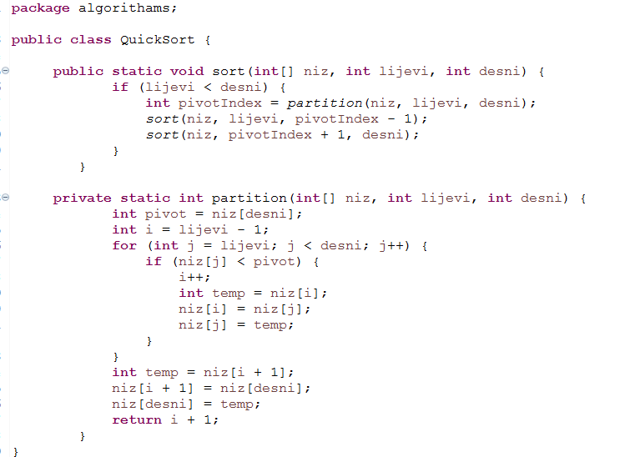
QUICK SORT

Slide 10
PARALELNI
ALGORITMI SORTIRANJA

Slide 11

SVAKI PARALELNO SORTIRANJE
SE ZAPOČINJE NA OVAJ NAČIN
Instanciramo task.
Dodijelimo ga pool-u
Okinemo ga pomoću invoke()

Slide 12
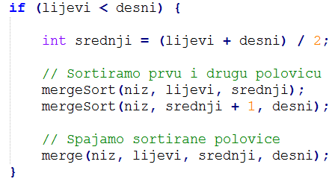
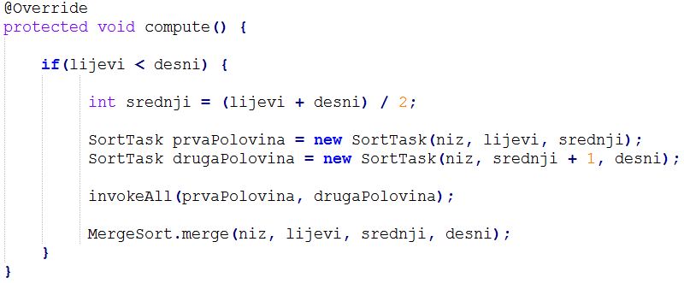
SEKVENCIJALNI
MERGESORT
AKO POREDIMO LINIJU PO LINIJU, OVI ALGORITMI VRLO SLIČE
PARALELNI

Slide 13
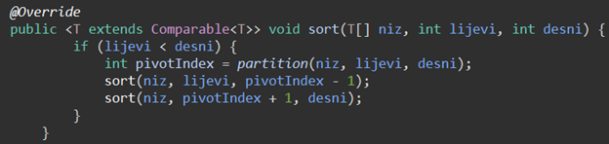
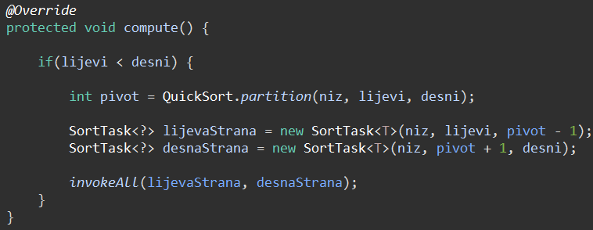
QUICKSORT
SEKVENCIJALNI
PARALELNI

Slide 14
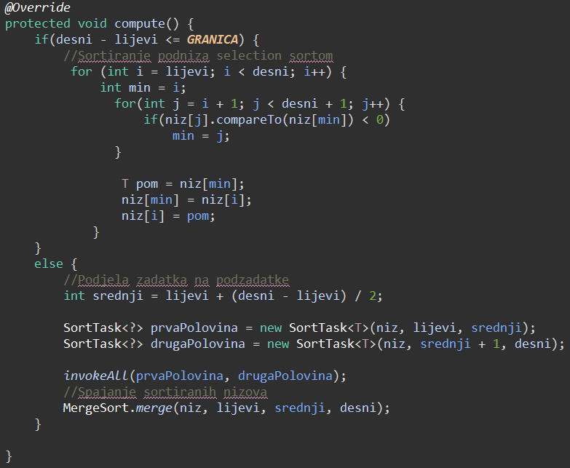
SELECTIONSORT
SEKVENCIJALNI
ELSE
PARALELNI

Slide 15
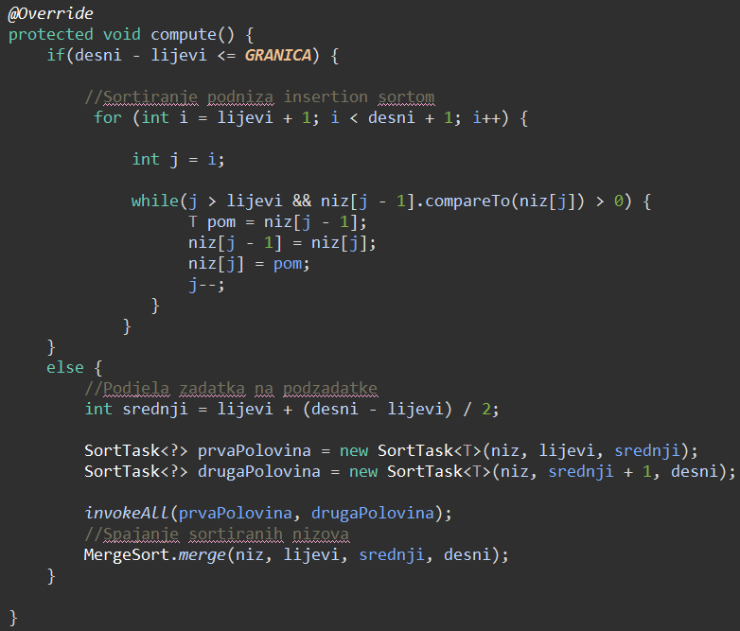
INSERTIONSORT
SEKVENCIJALNI
ELSE
PARALELNI

Slide 16
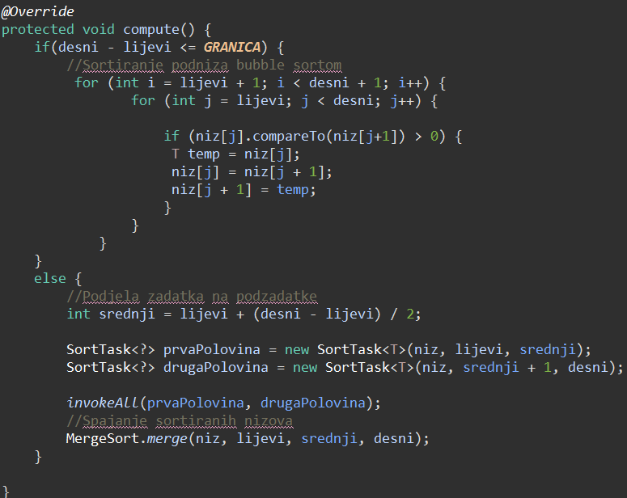
BUBBLESORT
Dijeljenje nizova na cjeline, te njihovo ponovno spajanje isto je kao kod Mergesorta.
SEKVENCIJALNI
ELSE
Možemo reći da su zadnja tri algoritma ustvari grublje granulisani i preprocesirani Mergesort!
PARALELNI

Slide 17
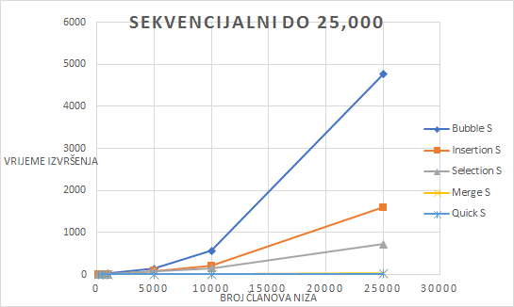
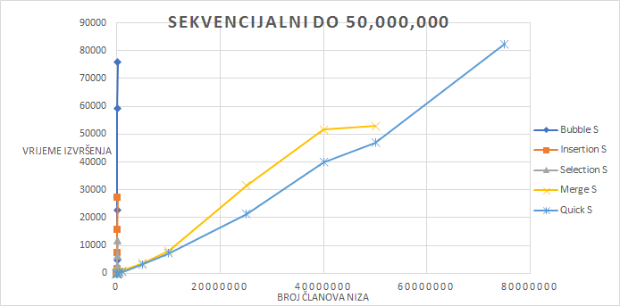
TESTIRANJE
Merge i quicksort su daleko brži sa veće nizove.

Slide 18
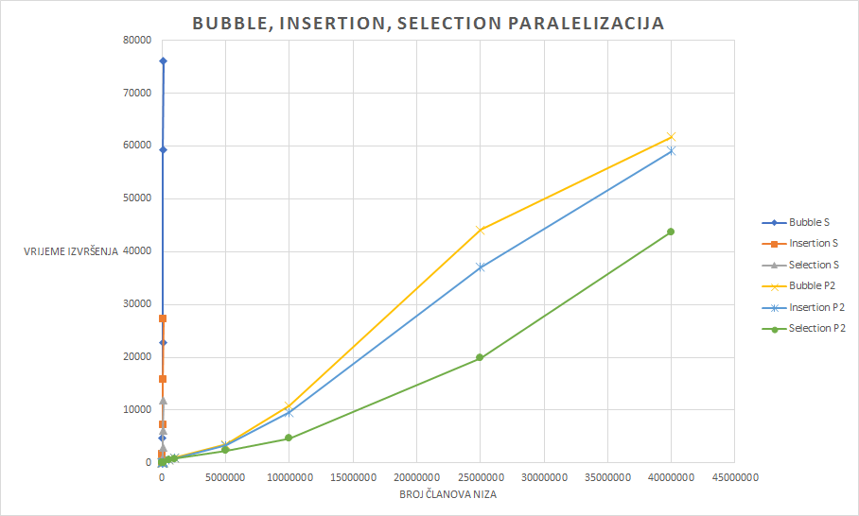
PARALELIZACIJA N^2 ALGORITAMA
Slično, za ova tri algoritma, postignute su daleko bolje performanse.

Slide 19
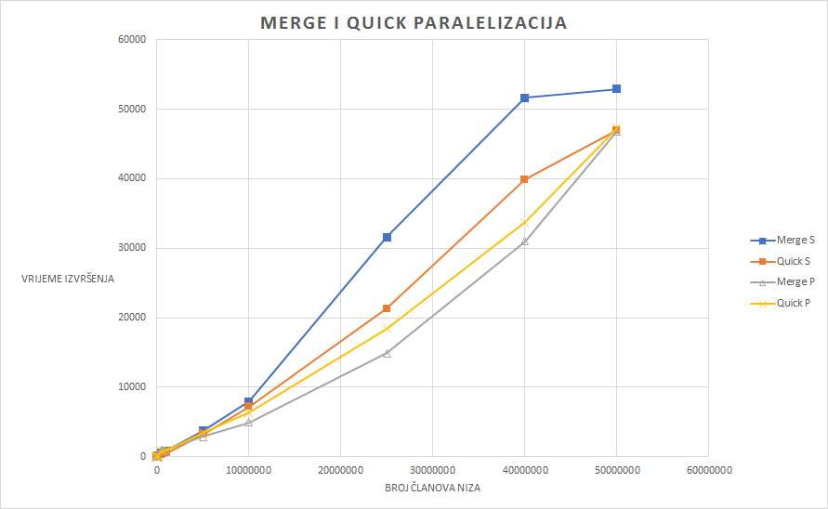
PARALELIZACIJA NLOGN ALGORITAMA
Za ove algoritme primjećujemo otprilike linearno smanjenje krivih, što je za očekivati.

